Slide 1
Общенаучные категории
(“экономическая сфера” и “сфера социальных отношений”).

Slide 2
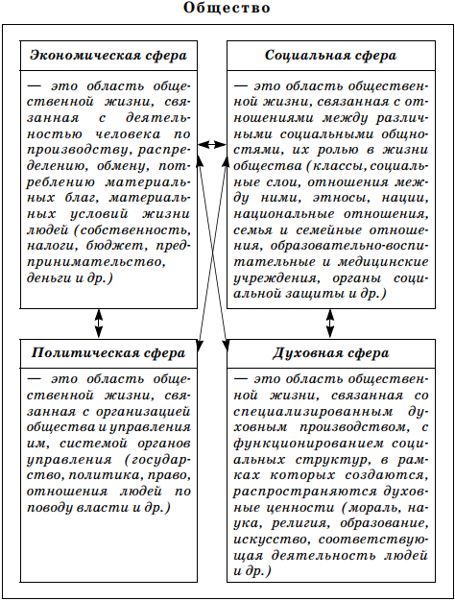

Slide 5
Общесоциальные категории
(социальный механизм развития экономики, регуляция социально-экономических процессов).

Slide 6
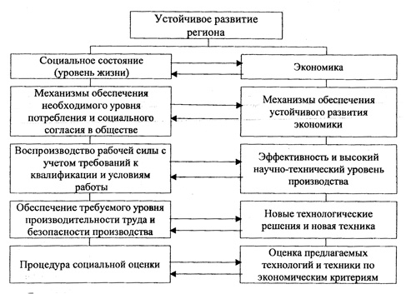

Slide 10
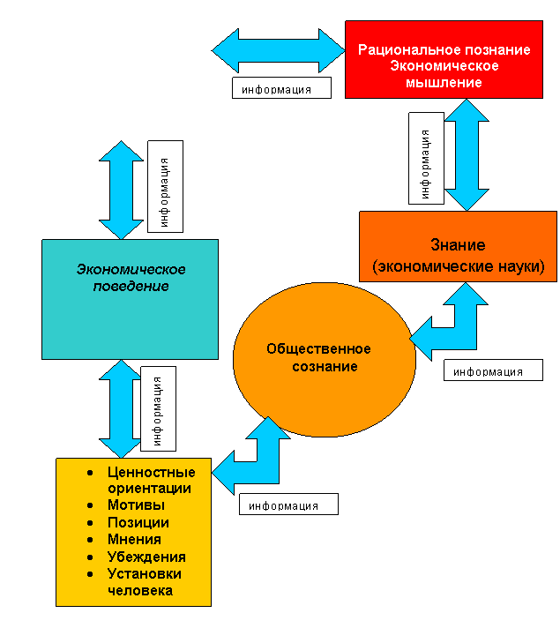

Slide 11
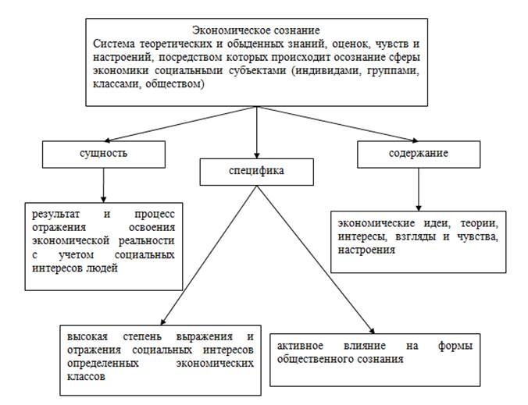

Slide 17
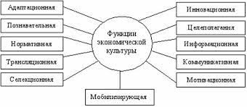

Slide 22
Совокупность связей между людьми, при которых создаются или перемещаются материальные блага это - экономическая сфера.
Совокупность отраслей, обслуживающих базовые социальные потребности населения: образование детей и взрослых, медицинское сопровождение, культурный и спортивный досуг, социализация молодёжи и т. д. это - сфера социальных отношений.

Slide 23
Высший уровень отражения экономических отношений в обществе, совокупность взглядов, идей, представлений индивидов и общностей людей, непосредственно отражающих экономическую действительность, отношение субъектов к различным аспектам экономической жизни это - экономическое сознание.
Посредник «между комплексом политико-правовых, экономических и других условий той или иной страны и поведением субъектов ее экономики это - экономическая культура.

Slide 24
Процесс и результат познания экономических отношений в форме понятий, суждений, умозаключений, которые входят в содержание экономического сознания это - экономическое мышление.
Термин, категория, используемая в экономике, финансах для обозначения стимулов деятельности субъектов экономических отношений, определяя их поведение это - экономические интересы.

Slide 25
Совокупность экономических действий, которые являются следствием или результатом действия экономического мышления, осуществляются в соответствии с его экономическими интересами и ограничиваются действием социальных стереотипов это - экономическое поведение.

Slide 26
Важнейшая характеристика экономики, проявляющаяся как совокупность и взаимосвязь процессов производства, распределения, обмена и потребления благ и услуг это - экономическая деятельность.
Устойчивая программа людей в сфере производства, распределения и потребления материальных и духовных благ это - социально-экономический стереотип.

Slide 27
Отношение между экономическими субъектами в данной институциональной среде по реализации своих экономических интересов, направленных на возможные результаты совместной деятельности это - экономический процесс.

